Slide 1
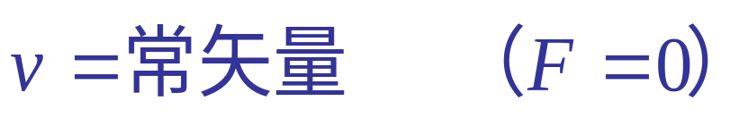
§1-4 牛顿运动定律
一、牛顿第一定律
任何物体都将保持静止或匀速直线运动的状态，直到其他物体所作用的力迫使它改变这种状态为止。
数学形式：
惯性（inertia）： 任何物体具有保持其运动状态不变的性质。
(1)指明了任何物体都具有惯性。（称为惯性定律）
(2)准确提出力的含义—加速度的原因（包含合力为零）
(3)存在着特殊的参照系——惯性参照系（无穷多）

Slide 2
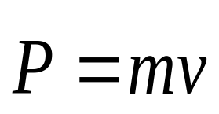
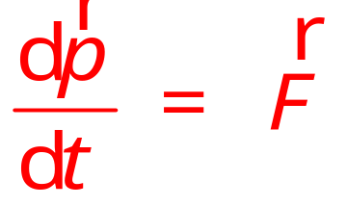
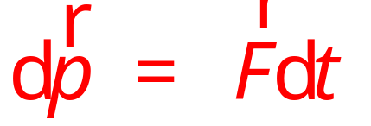
二、牛顿第二定律
1.初始形式
《原理》的叙述：运动的变化与所加的动力成正比，并且发生在这力所沿直线的方向上。
这里的“运动”指物体的质量与速度的乘积，即
动量：
牛顿第二定律的实质是：
上式称为牛顿第二定律的微分形式。

Slide 3
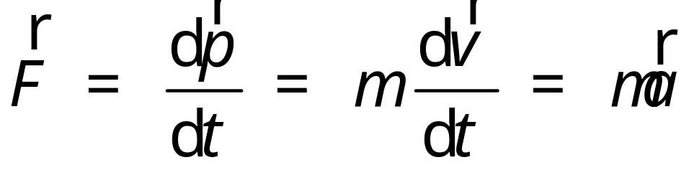
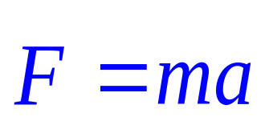
2.常用形式
物体受到外力作用时，它所获得的加速度的大小与合外力的大小成正比，与物体的质量成反比，加速度的方向与合外力的方向相同。
注意： 表达式中的 只适用于宏观/低速的运动。
分析：
（1）质量的理解：质量是惯性的量度。

Slide 4
一定外力作用时，质量越大 ，加速度小，运动状态越难改变:质量越小，加速度越大，运动状态容易改变，这里的质量叫做惯性质量
(2) 瞬时性的理解 : 定律中的力和加速度都是瞬时的，同时存在，同时消失。
(3) 矢量性的理解 : 力与加速度都是矢量，二者的方向相同，满足叠加原理。
叠加原理：几个力同时作用在一个物体上，物体产生加速度是等于每个力单独作用时产生的加速度的叠加。

Slide 5
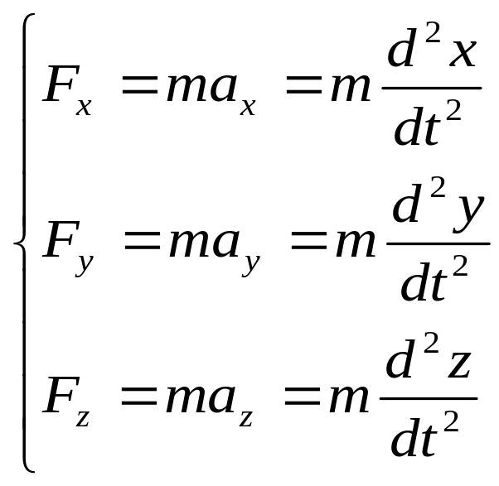
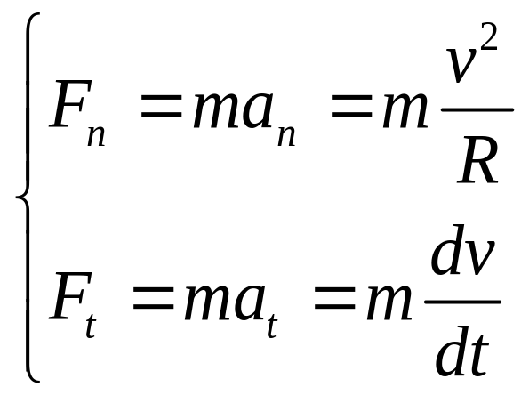
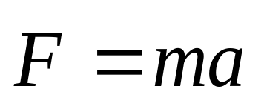

直角坐标 自然坐标
（4） 中， 是合外力，是所有作用在该物体上的外力的矢量和。

Slide 6
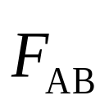
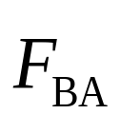
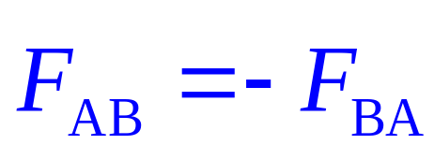
三、牛顿第三定律（作用力和反作用力定律）
当物体A以力 作用在物体B上时，物体B也必定同时以力 作用在物体A上，两力作用在同一直线上，大小相等，方向相反。
数学形式：
说明
（1）作用力和反作用力总是成对出现。
（2）作用力和反作用力不能平衡或抵消。
（3）作用力和反作用力属于同一种性质的力。

Slide 7
四、牛顿运动定律应用举例
适用范围：
惯性系、低速运动的宏观物体。
两类具体问题: (1) 常力作用下的连接体问题
(2) 变力作用下的单体问题
解题步骤：
（1）确定研究对象，对于物体系，画出隔离图；
（2）进行受力分析，画出受力图；
（3）建立坐标系；
（4）对各隔离体建立牛顿运动方程（分量式）
和物理量间的其他关系；
（5）解方程、讨论。

Slide 8


1. 常力作用下的连接体问题
例1-7 设电梯中有一质量可以忽略的滑轮，在滑轮两侧用轻绳悬挂着质量分别为m₁和m₂的重物A和B，已知m₁>m₂ 。当电梯(1)匀速上升，(2)匀加速上升时，求绳中的张力F_{T}和物体A相对电梯的加速度a_{r}。
m₂
m₁

Slide 9
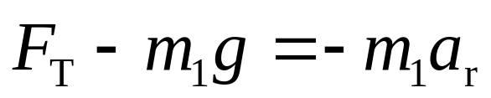

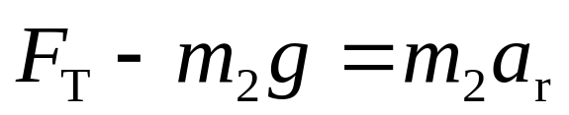
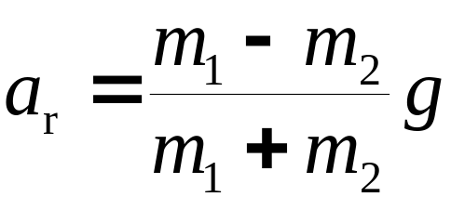



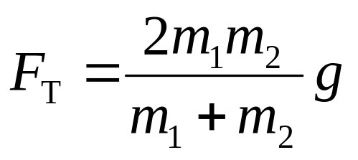

解：
以地面为参考系，物体A和B为研究对象，分 别进行受力分析。
在竖直方向建立坐标系Oy .
(1)电梯匀速上升，物体对电梯的加速度a_{r}等于它们对地面的加速度。根据牛顿第二定律，对A和B分别得到：
y
m₁
m₂
O

Slide 10
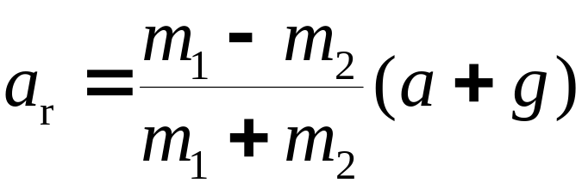
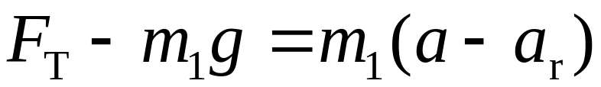
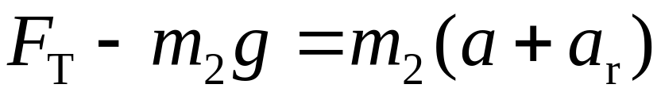
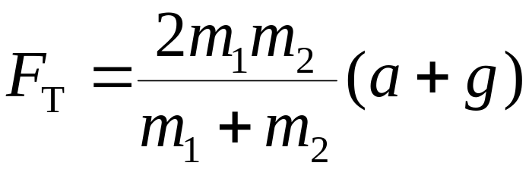


(2)电梯以加速度a上升时，A对地的加速度a-a_{r}，B的对地的加速度为a+a_{r}，根据牛顿第二定律，对A和B分别得到：
讨论
y
m₁
m₂
当a =-g时，a_{r}=0，T=0，即滑轮、质点都成为自由落体，两个物体之间没有相对加速度。
O

Slide 11

例1-8 一个质量为m、悬线长度为l 的摆锤，挂在架子上，架子固定在小车上，如图所示。求在下列情况下悬线的方向(用摆的悬线与竖直方向所成的角θ表示)和线中的张力：
(1)小车沿水平方向以加速度a₁做匀加速直线运动。
(2)当小车以加速度a₂沿斜面(斜面与水平面成α角)向上做匀加速直线运动。
a₂
l
l
a₁
θ
m
m
α

Slide 12

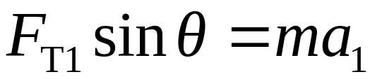
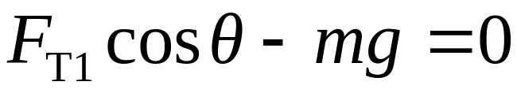
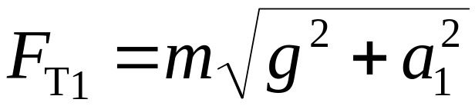

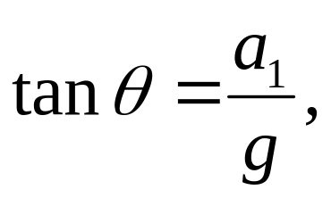
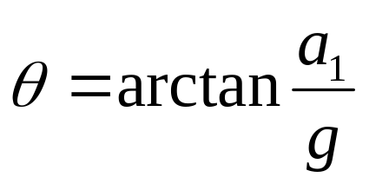
(1)以小球为研究对象，当小车沿水平方向做匀加速运动时，分析受力如图，建立图示坐标系。
解：
x方向：
θ
y
y方向：
m
O
x
l
a₁
θ
m

Slide 13

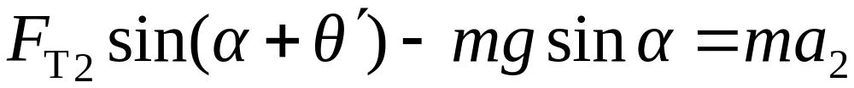
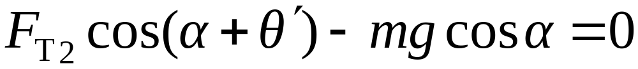
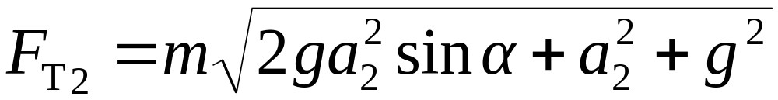
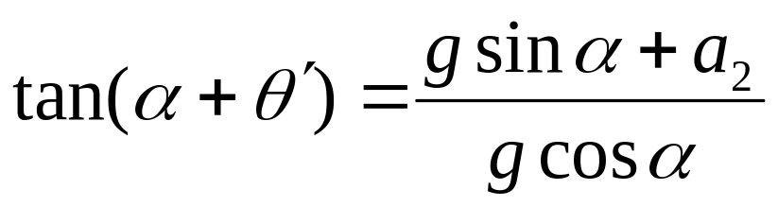
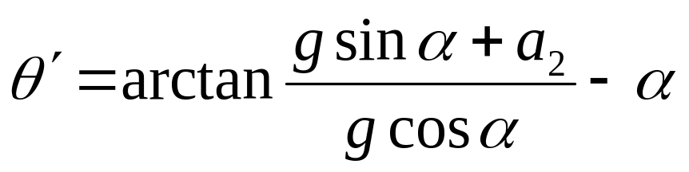
(2)以小球为研究对象，当小车沿斜面作匀加速运动时，分析受力如图，建立图示坐标系。
x方向：
a₂
m
y方向：
α
a₂
l
m
y
x
α
O

Slide 14
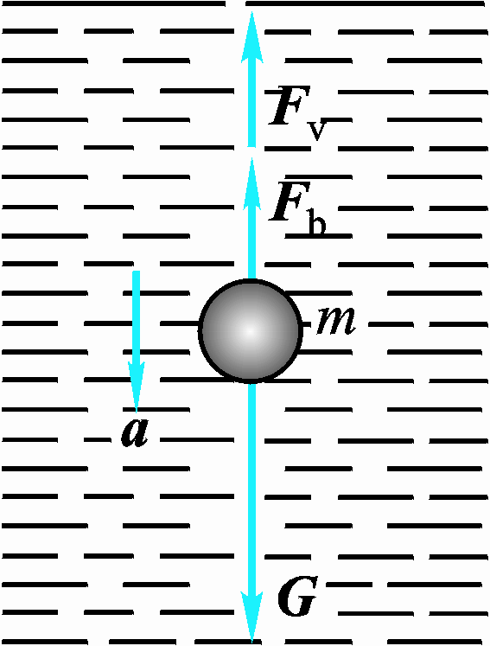
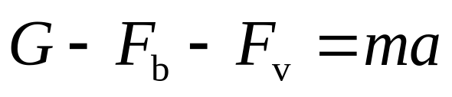
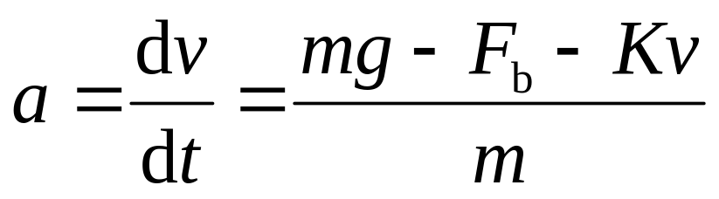
2. 变力作用下的单体问题
例1-10 计算一小球在水中竖直沉降的速度。已知小球的质量为m，水对小球的浮力为F_{b}，水对小球的粘性力为F_{v}=-Kv，式中K是和水的黏性、小球的半径有关的一个常量。
解：
以小球为研究对象，分析受力如图。
小球的运动在竖直方向，以向下为正方向，列出小球运动方程：

Slide 15
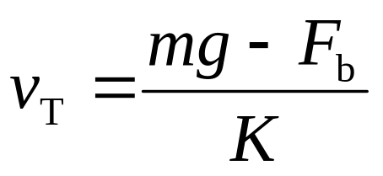
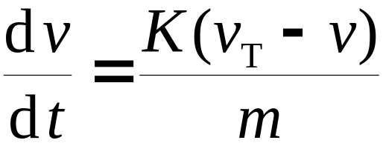
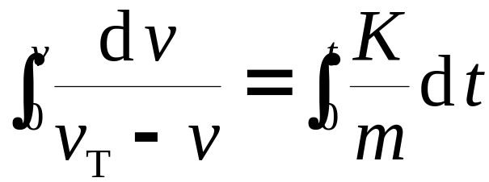
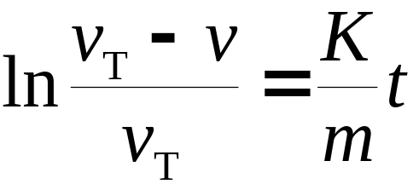


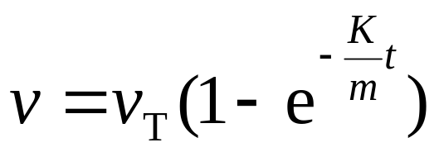

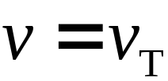


令
分离变量后积分得
讨论
O
称为物体在气体或液体中沉降的终极速度（terminal velocity）
t

Slide 16
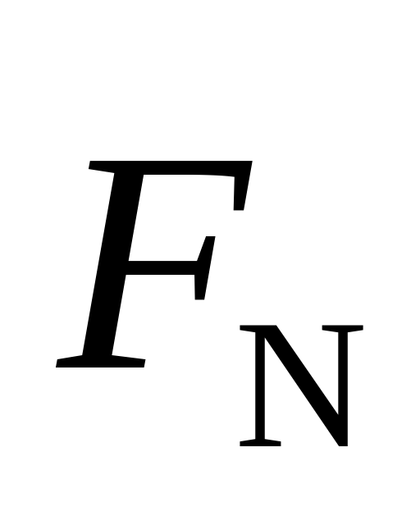
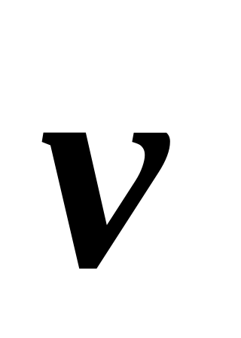
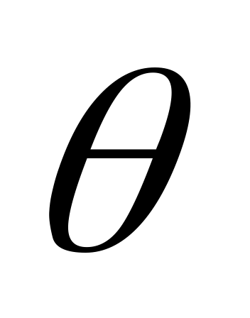
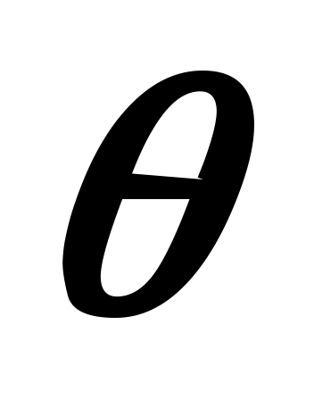
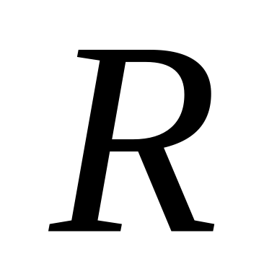
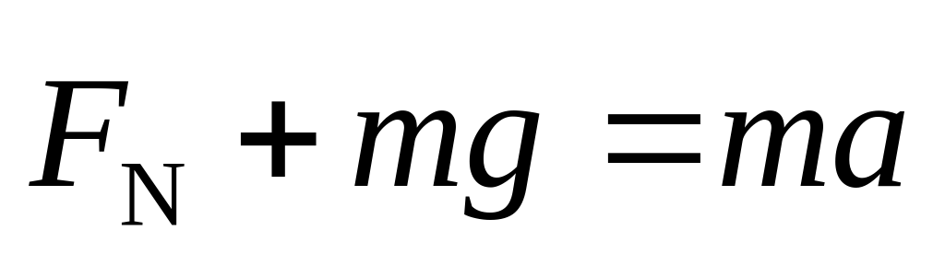
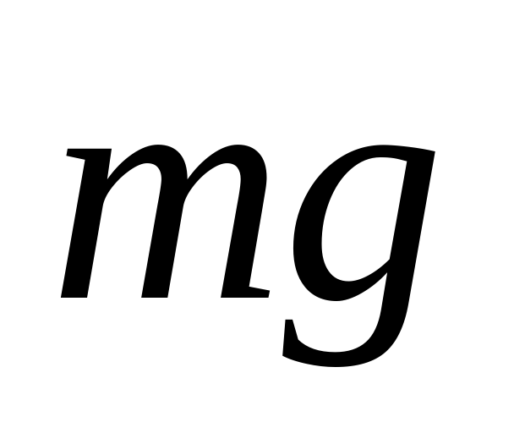

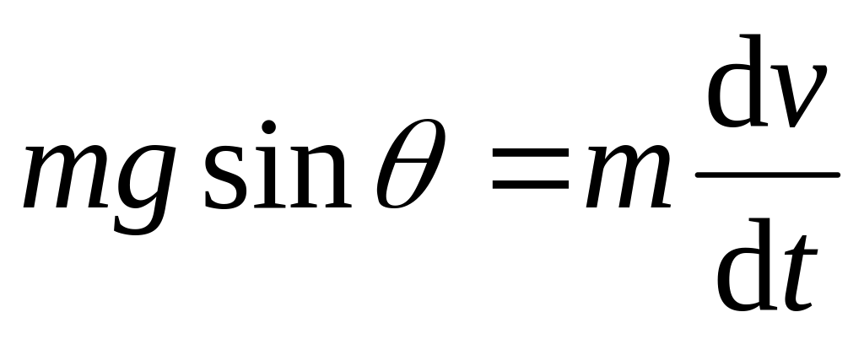
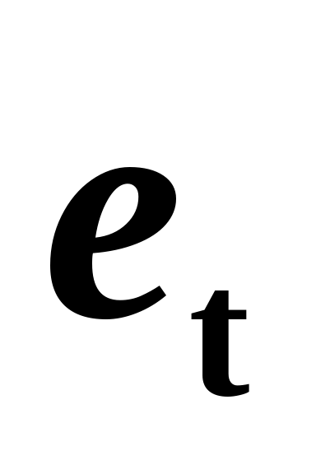
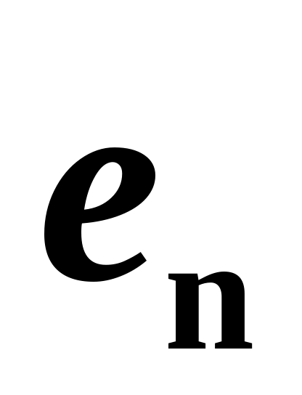
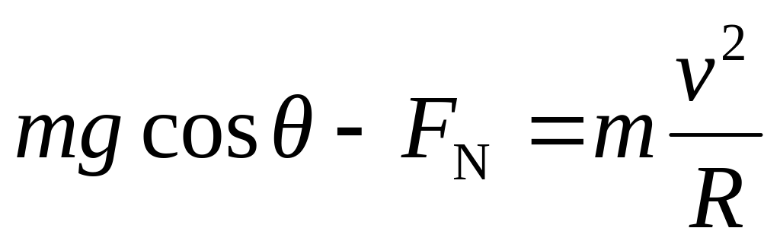
例 1-11 一固定光滑圆柱体上的小球（m）从顶端下滑。
求小球下滑到 θ 时小球对圆柱体的压力。
y
解：在θ 处时，
质点受力如图
x
O
自然坐标系

Slide 17













小球对圆柱体的压力为

Slide 18


小球对圆柱体的压力为
y
x
讨论
随着小球下滑，θ 从 0 开始增大。 cos θ 逐渐减小， F'_{N} 逐渐减小。
当 cos θ < 2/3 时， F'_{N} < 0, 这可能吗？为什么？
这是因为：当 cos θ ＝ 2/3 时， F_{N} = 0。此时，小球将离开圆柱体。此后，小球将做抛物运动！

Slide 19




§1-5 伽利略相对性原理
以经典力学的时空观为基础，伽利略坐标变换指出了质点的加速度对于相对做匀速运动的不同惯性系K与K′来说是个绝对量，即
一切彼此做匀速直线运动的惯性系，对于描写机械运动的力学规律来说是完全等价的。

Slide 20
1632年伽利略曾在封闭的匀速前进的船中做自由落体实验。得到的实验现象与在地面的结果一致。
在一个惯性系的内部所做的任何力学的实验都不能够确定这一惯性系本身是在静止状态，还是在做匀速直线运动。在所有惯性系中，一切力学规律都相同。
力学的相对性原理，或伽利略相对性原理（Galilean principle of relativity）。
Notes:
牛顿运动定律是在惯性系下总结出的规律，只对惯性系成立。

